Slide 2
5
Chọn từ ngữ để hoàn thiện câu và viết câu vào vở
giật mình
nhanh trí
cảm động
giúp nhau
cứu
a. Nam (………..) nghĩ ngay ra lời giải cho câu đố.
b. Ông kể cho em nghe một câu chuyện (..…………).

Slide 3
a. Nam ηaζ Ǉrí wθĩ wgay ǟa lƟ giải
εo câu đố.
b. Ông ΓϜ εo em wΉ; jŎ câu εuΐİn
cảm đųg.

Slide 4
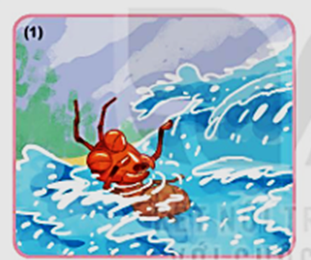
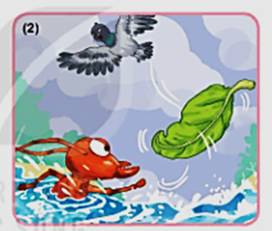
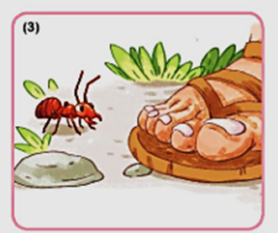
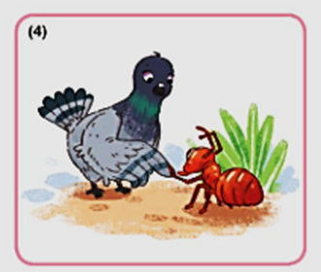
Kể lại câu chuyện Kiến và chim bồ câu
Một con kiến (…)
Nghe tiếng kêu cứu (…)
Một hôm kiến thấy (…)
Bồ câu tìm đến chỗ kiến (…)

